Slide 1
Vysokozdvižný vozík
STŘEDNÍ PRŮMYSLOVÁ ŠKOLA STROJNICKÁ, OLOMOUC,
TŘ. 17. LISTOPADU 49
Martin Matečka
27.1.2010

Slide 2
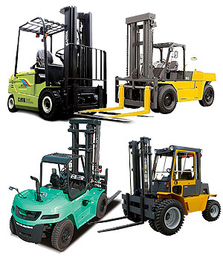
OBSAH:
Obecné údaje
1.1. Konstrukční údaje
1.2. Zvláštní provedení vozíků
2. Vlastní návrh zvedacího rámu
2.1. Výpočet průměru pístu
2.2. Volba ostatních rozměrů
3. Zdroje

Slide 3
Obecné údaje:
Logistika
Vertikální nakládání
Velký rozsah nosností

Slide 4
Konstrukční provedení
Čtyřkolová konstrukce
(řízená zadní náprava)
Zvedací rám
(Písty, kolejnice, hydraulika, řetězy, vidlice)
Motory
-LPG
-Diesel
-Elektromotory

Slide 5
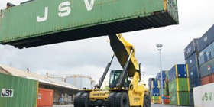
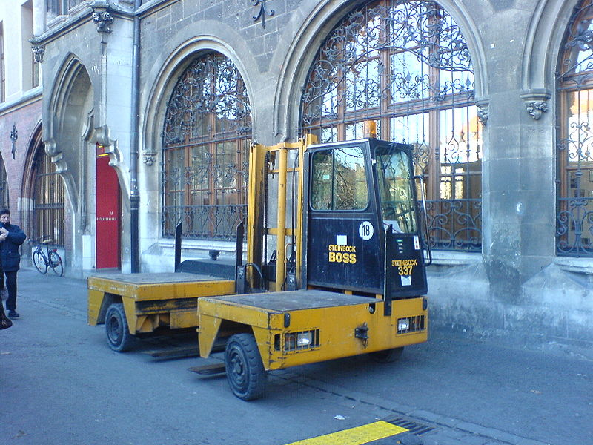
Zvláštní provedení vozíků
Terénní vozíky
Vozíky pro manipulaci s kontejnery
Vozíky s bočně výsuvnými vidlemi

Slide 6
Výpočet průměrů hlavních pístů

Slide 7
Volba ostatních rozměrů
Namáhání vidlic na ohyb
Namáhání řetězů na tah
Namáhání pístnic na vzpěr
Kontrola svarů
Kontrola ložisek
Vysoké bezpečnostní koeficienty

Slide 8
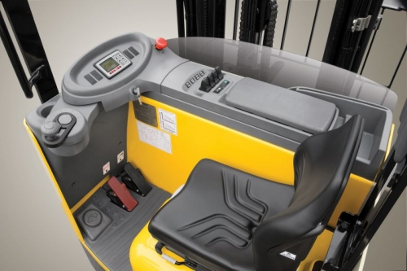
ZDROJE:
www.wikipedia.cz
www.hyster.com

Slide 9
Děkuji za pozornost…

